Slide 1
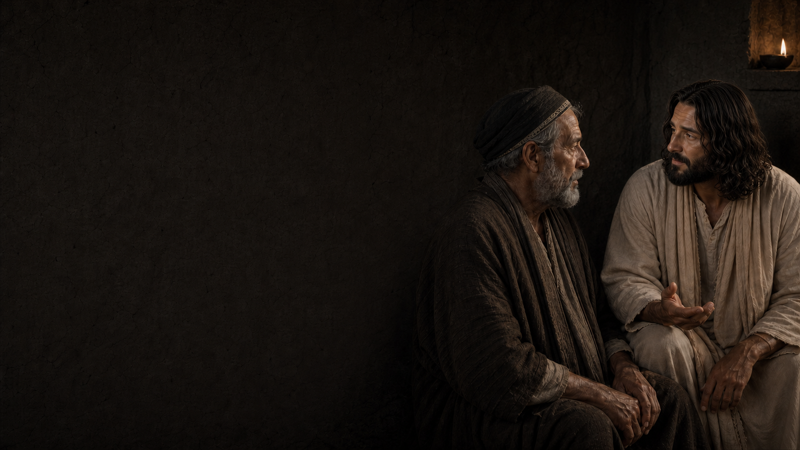
TANTO AMASTE AL MUNDO
Dios es comunión que no condena
DIOS AMA AL MUNDO
Y VIENE A SALVAR
Amor que entra en la noche.
Vida que salva sin condenar.
«Dios amó tanto al mundo…»
1
2
3
4
5
AMAR
DAR
ENVIAR
SALVAR
CONFIAR
Dios mira el mundo real:
su primer movimiento es amar.
El amor se vuelve entrega:
el Padre comparte al Hijo.
El Hijo entra en la historia:
la comunión sale de sí.
Jesús no viene a condenar:
rescata, sana y abre futuro.
Creer es recibir relación
y caminar dentro de ella.
No clasifica para excluir:
reconoce una vida que salvar.
Dios no retiene ni posee:
hace sitio con su propia vida.
No mira desde la distancia:
se acerca a nuestra noche.
La verdad protege dignidad;
no humilla ni controla.
La fe abre la vida al amor
y aprende a compartirlo.
01
Notes:
Idea central: la Trinidad no es una fórmula abstracta, sino comunión que ama, entrega, entra en la historia y salva.
Recorrer cinco verbos de Jn 3,16–18: amar, dar, enviar, salvar y creer.
La fotografía representa el contexto nocturno del diálogo con Nicodemo: exactamente dos adultos, edades y fisonomías distintas, miradas recíprocas, manos y escalas naturales.
La identidad de Jesús conserva las cinco referencias aprobadas; el texto crema queda sobre un muro oscuro real y limpio.

Slide 2
CUATRO RESONANCIAS BÍBLICAS
La misericordia se acerca, se derrama, se hace visible y crea comunión
01
Ex 34,6
02
Rom 5,5–8
03
1 Jn 4,9–12
04
2 Cor 13,13
MISERICORDIA QUE SE ACERCA
AMOR DERRAMADO
AMOR QUE SE HACE VISIBLE
COMUNIÓN QUE ACOMPAÑA
«Dios compasivo, lento a la ira y rico en amor.»
«El amor de Dios ha sido derramado por el Espíritu.»
«Dios envió a su Hijo al mundo para que vivamos.»
«La gracia de Jesucristo, el amor de Dios y la comunión del Espíritu.»
Antes de toda explicación, Dios se revela como paciencia que permanece y vuelve a abrir futuro.
El Padre ama, Cristo se entrega y el Espíritu hace interior ese amor en nuestra fragilidad.
La comunión no queda encerrada: toma iniciativa, se acerca y nos enseña a amarnos.
La bendición nombra una vida recibida en relación y enviada a crear vínculos que sostienen.
SÍNTESIS
Amor que precede · Hijo entregado · Espíritu derramado · comunión compartida
Pregunta de fondo: ¿qué relación necesita menos juicio y una presencia más salvadora?
02
Notes:
Ex 34 presenta una misericordia paciente; Rom 5 reúne amor del Padre, entrega de Cristo y Espíritu derramado.
1 Jn 4 muestra un amor que sale de sí; 2 Cor 13 nombra la comunión que acompaña a la comunidad.
Pregunta clave: qué relación necesita menos juicio y una presencia más salvadora.
Evitar reducir la Trinidad a un esquema o usar la misericordia para negar verdad, justicia y reparación.

Slide 3
PROPUESTA DE REUNIÓN · 70 MINUTOS
Del juicio que separa a una comunión que se acerca y abre futuro
00′
1
ESCUCHAR
¿Qué frase convierte la Trinidad en una forma concreta de amar?
Oír «Tanto amaste al mundo» completa, sin explicarla todavía.
08′
2
RECONOCER
¿Qué gesto cambia una mirada que condena en presencia que cuida?
Tarjeta: «me juzgan» / «me salvan» / «me hacen sitio».
20′
3
ILUMINAR
¿Qué revela cada verbo sobre la relación de Dios con el mundo?
Leer Jn 3,16–18 y marcar: amar, dar, enviar, salvar y creer.
38′
4
DISCERNIR
¿Corrige para proteger o condena para controlar?
Casos ficticios: aplicar acerca, libera, repara y abre futuro.
58′
5
ENCARNAR
¿Cómo haré sitio al amor de Dios durante los próximos siete días?
Escribir un gesto: situación, presencia, límite y revisión.
CRITERIO: «Dios no condena» no borra consecuencias ni obliga a perdonar o mantener contacto inseguro. Salvar incluye verdad, justicia, reparación y límites. No juzgar la fe ajena; compartir y pasar son opciones válidas.
03
Notes:
Materiales: audio de «Tanto amaste al mundo», tarjetas y bolígrafos.
La tarjeta es opcional, sin nombres propios y no se recoge. Los casos de discernimiento son ficticios.
Filtros sugeridos: acerca, libera, repara y abre futuro. No forzar confidencias ni presionar perdón o reconciliación.
Cierre: gesto de comunión con situación, presencia, límite y revisión; compartir y pasar son opciones válidas.

